Slide 1
Психолого-педагогическое сопровождение (ППС) индивидуальной образовательной траектории
Овчинникова Ю.В.
педагог-психолог
ГБОУ СОШ №2 «ОЦ» с.Борское

Slide 2
ППС на современном этапе развития российского общества
Психолого-педагогическое сопровождение процесса развития ребенка с ограниченными возможностями здоровья приобретает особую актуальность сегодня, в период радикальных изменений, происходящих в системе российского образования.
Они связаны с реформированием, комплексным обновлением всех звеньев образовательной системы и сфер образовательной деятельности.
Анализ существующих нормативно-правовых документов и научно-практической литературы показывает, что на современном этапе развития российского общества интенсивно реализуется идея психолого-педагогического сопровождения всех субъектов образовательного процесса.

Slide 3
Понятие ППС
В настоящее время широкое распространение различных форм сопровождения породило большое количество определений и подходов к данному феномену.
Изучив существующие подходы, мы определили свое понимание психолого-педагогического сопровождения индивидуальной образовательной траектории.
ППС - комплексная система проектирования образовательной среды на основе определенной методологии, предполагающая непрерывную (заранее спланированную) деятельность, обеспечивающую современное качество образования и помощь ребенку с ОВЗ в решении задач развития, обучения, воспитания, социализации.

Slide 4
Цель психолого-педагогического сопровождения ИОТ
Создание комплексной системы проектирования образовательной среды, обеспечивающей современное качество образования и помощь ребенку с ОВЗ в решении задач развития, обучения, воспитания, социализации

Slide 5
Задачи
1.
. Систематическое отслеживание динамики психологического развития ученика в процессе школьного обучения;
2.
Построение индивидуальной образовательной траектории развития ребенка на основе формирования устойчивой мотивации познания в соответствии с требованиями ФГОС;
4.
Формирование у обучающихся способности к самопознанию, саморазвитию и самоопределению.
3.
Создание специальных психолого-педагогических условий для оказания помощи детям, имеющим проблемы в психологическом развитии, обучении и их родителям;

Slide 6
Модель психолого-педагогического сопровождения ИОТ
ППС ИОТ
Объект сопровождения
Уровни сопровождения
Направления
Технологии
Предмет

Slide 7
Этапы психолого-педагогического сопровождения
Психолого-педагогическая диагностика
Тестирование;
Аналитический этап
Анализ полученной информации;
Завершающий этап
Заключение ПМПК
Дифференцирование выявленных проблем.
Технологический
Коррекционно-развивающая работа;
Реализация АООП
Консультирование субъектов образовательного процесса (дети, родители, педагоги)
Беседа;

Slide 9
Психологическое сопровождение включает:
диагностику уровня
развития детей;
индивидуальные и групповые коррекционно-развивающие занятия психолога с детьми
психологическое консультирова-
ние педагогов, родителей, обучающихся
психологическое просвещение педагогов, родителей, обучающихся
психопрофилактика

Slide 10
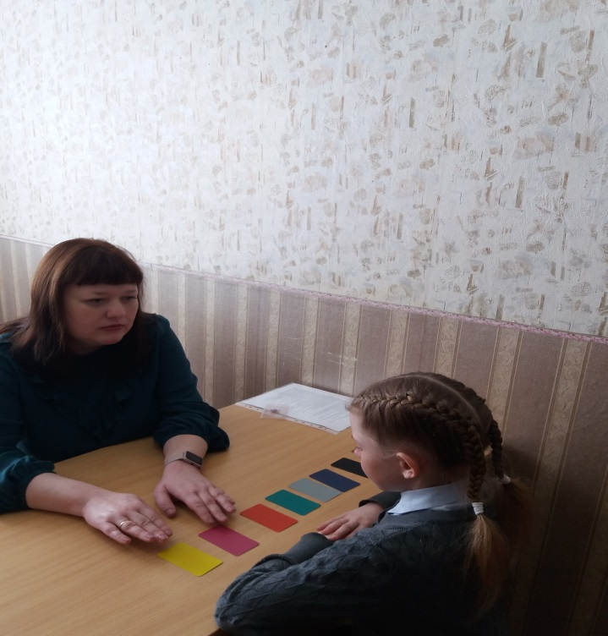
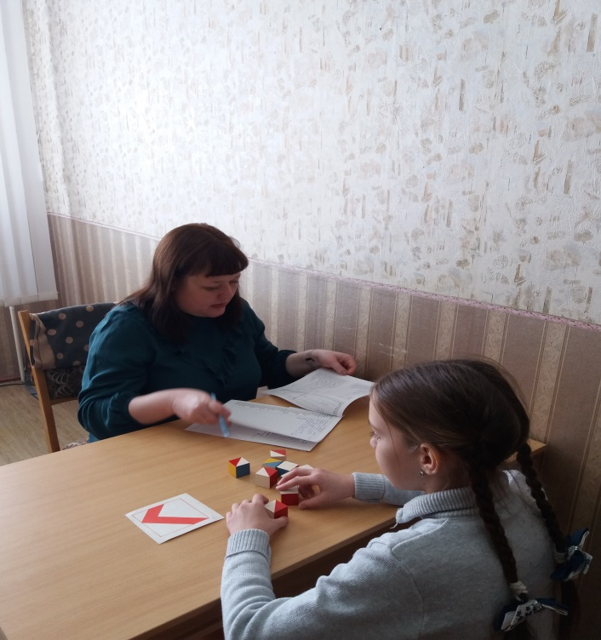
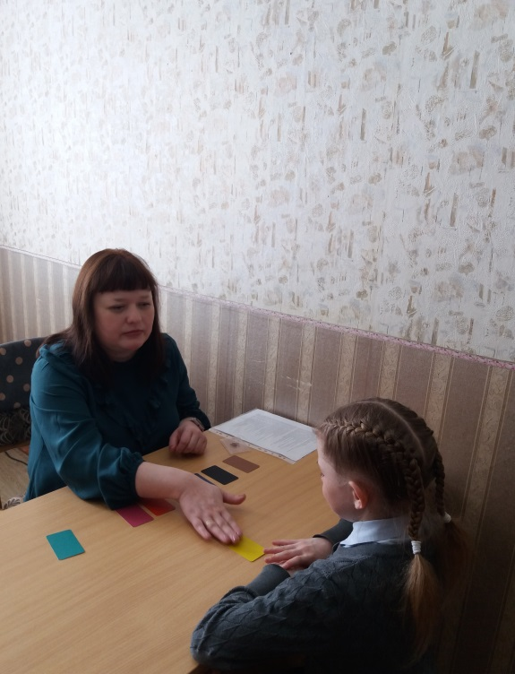
Диагностическое направление
Для успешности воспитания и обучения детей с ОВЗ необходима правильная оценка их возможностей и выявление особых образовательных потребностей.
В связи с этим особая роль отводится психолого – медико – педагогической диагностике

Slide 11
Коррекционно – развивающее направление
Основными направлениями коррекционно – развивающей работы психолога с детьми с ОВЗ, находящимися в условиях образовательной интеграции, являются
Развитие эмоционально – личностной сферы и коррекция её недостатков
Развитие познавательной деятельности и целенаправленное формирование высших психических функций
Формирование произвольной регуляции деятельности и поведения
Формирование и развитие социальных навыков и социализации

Slide 12
Программа коррекционной работы включает в себя взаимосвязанные направления. Данные направления отражают её основное содержание:
Диагностическое направление

Slide 13
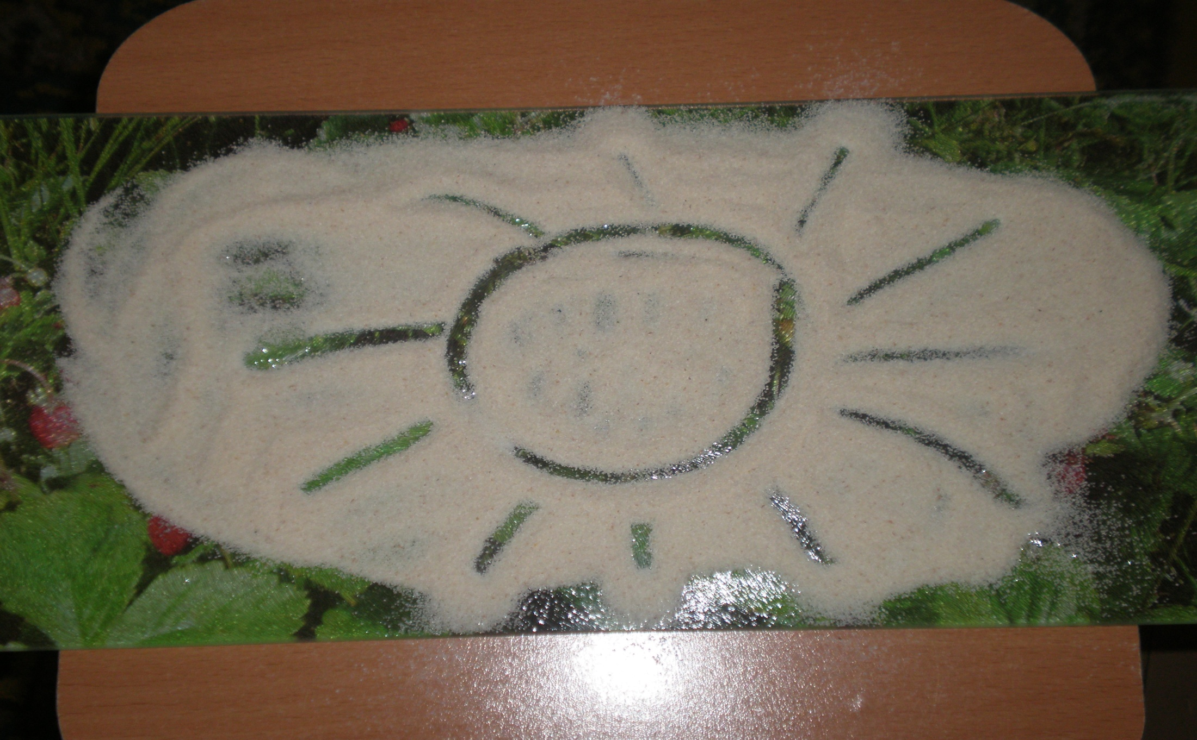
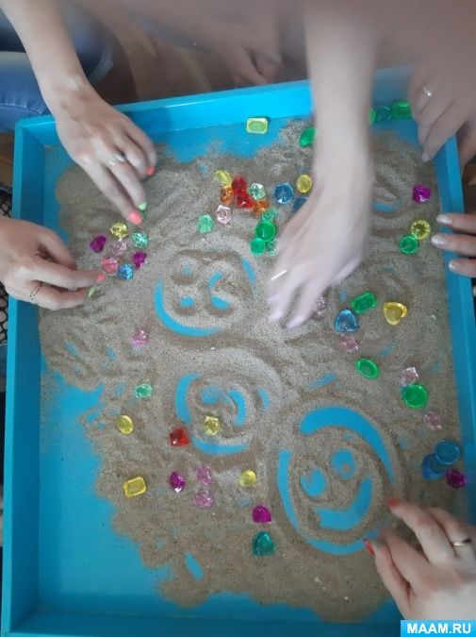
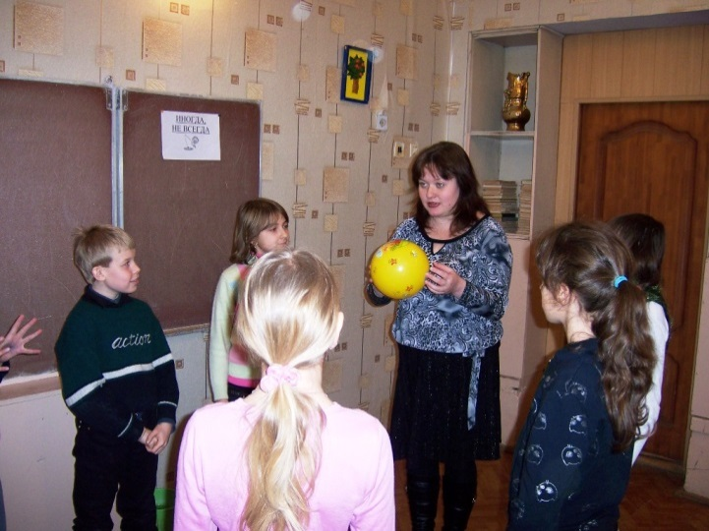
Методы и формы работы с детьми:
Сказкотерапия
Игротерапия
Релаксация
Песочная терапия
Психогимнастика
Арт терапия

Slide 14
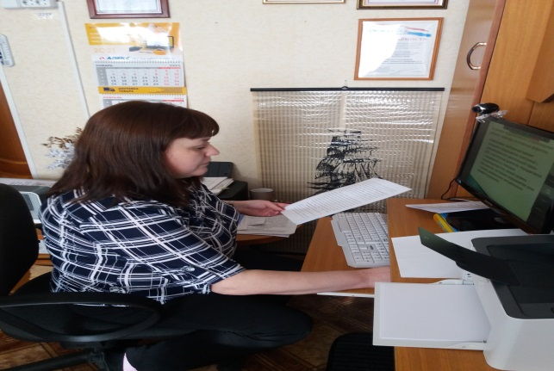
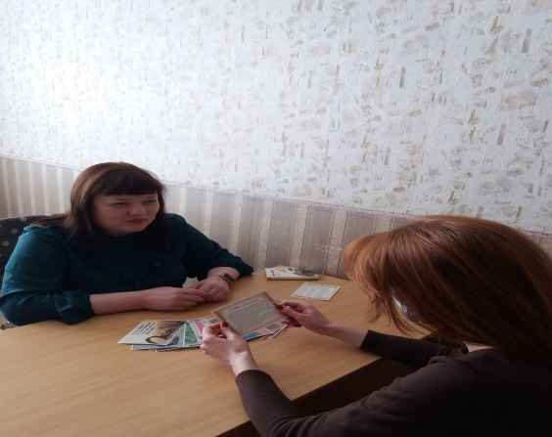
Консультативно просветительское и профилактическое направление
Работа по данному направлению обеспечивает оказание педагогам и родителям помощи в воспитании и обучении ребёнка с ОВЗ. Психолог разрабатывает рекомендации в соответствие с возрастными и индивидуально – типическими особенностями детей, проводит мероприятия, способствующие повышению профессиональной компетенции педагогов, включению родителей и решение коррекционно – воспитательных задач.

Slide 15
Вывод
Таким образом, в наши дни психолого-педагогическое сопровождение выступает как неотъемлемый элемент системы образования, равноправный партнер структур и специалистов иного профиля в решении задач обучения, воспитания и развития нового поколения.

Slide 16
Мир «особого» ребёнка интересен и пуглив
Мир «особого» ребёнка безобразен и красив.
Неуклюж, порою странен, добродушен и открыт
Мир «особого» ребёнка. Иногда он нас страшит.
Почему он агрессивен? Почему он так закрыт?
Почему он так испуган? Почему не говорит?
Мир «особого» ребёнка – он закрыт от глаз чужих.
Мир «особого» ребёнка – допускает лишь своих!

Slide 17
СПАСИБО ЗА ВНИМАНИЕ!

